Slide 1
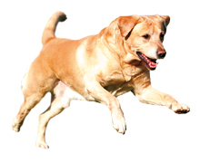
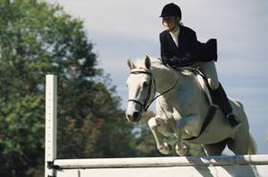
Bewegingsstelsel anatomie en fysiologie

Slide 2
leerdoelen
Opbouw bot
Verschillende soorten botten;indeling naar vorm
Opbouw gewricht
Verschillende soorten gewrichten;indeling naar functie
Namen botten

Slide 3
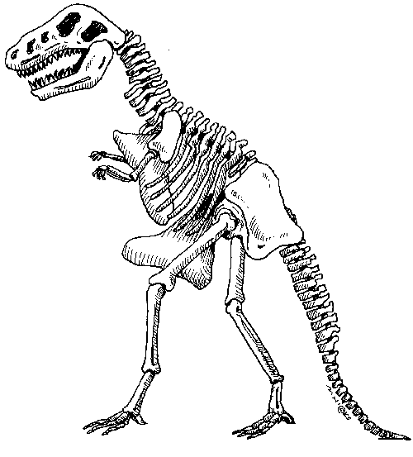
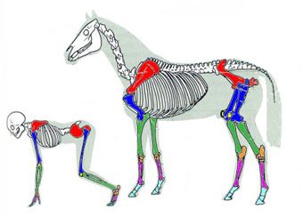
Bewegingsapparaat bestaat uit skelet en spieren
Opbouw skelet

Slide 4
Functie skelet
Stevigheid
Aanhechtingsplaats voor spieren waardoor beweging mogelijk is/ gewrichten
Bescherming lichaam , bv thorax; hart /longen
Aanmaak rode bloedcellen in beenmerg

Slide 5
Indeling botten
-pijpbeenderen
-platte beenderen
-overige beenderen

Slide 6
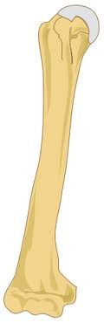
Indeling botten naar vorm; pijpbeenderen platte beenderen overige beenderen
PIJPBEENDEREN
Kenmerken: bestaat uit een lange schacht die hol is= pijp
Voorbeelden?

Slide 7
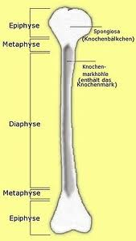
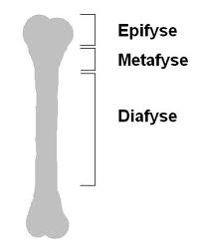
Opbouw pijpbeen

Slide 8
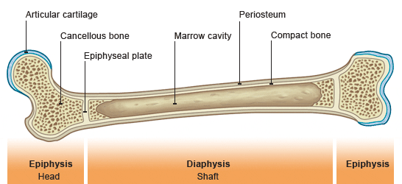
Pijpbeenderen opbouw
Grote functie bij voortbewegen

Slide 9
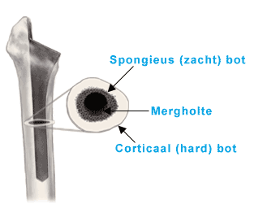
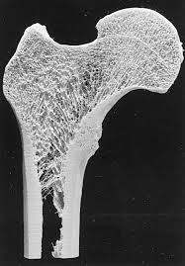

Slide 10
Mergholte pijpbeenderen
Functie; jonge dieren aanmaak bloedcellen, beenmerg is rood
Volwassen dieren; opslag vet; beenmerg is geel

Slide 11
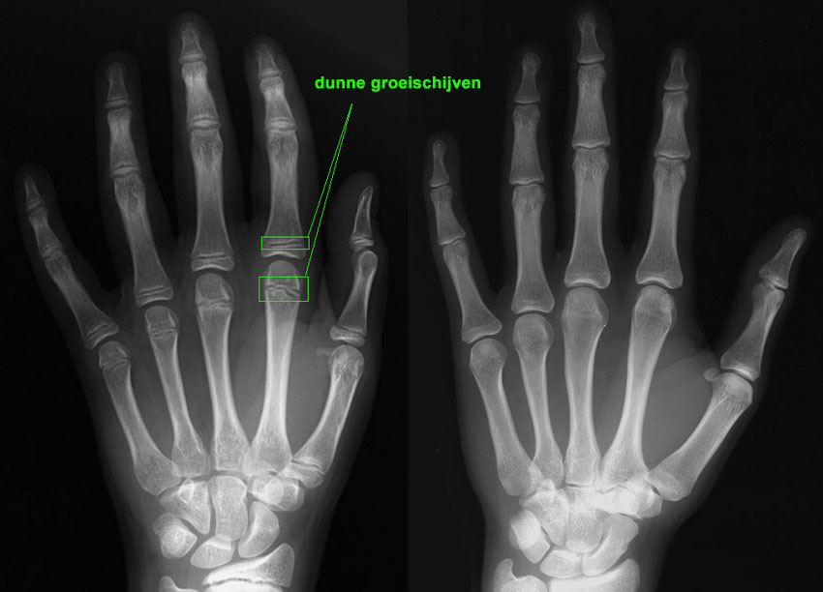
Groei vanuit periost= botvlies en epifysair schijven=groeischijven

Slide 12
Platte beenderen
Schouderblad
Schedel
Bekken
Ribben

Slide 13
Platte beenderen
Functie; bescherming, aanhechting spieren, aanmaak van bloedcellen

Slide 14
Onregelmatige beenderen
Wervels
Handwortelbeentjes
Voetwortelbeentjes

Slide 15
Hoe wordt een gewricht gestabiliseerd?
Gewrichtsbanden; uitwendig en inwendig
spieren

Slide 16
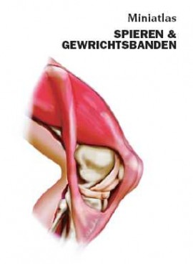

Slide 17
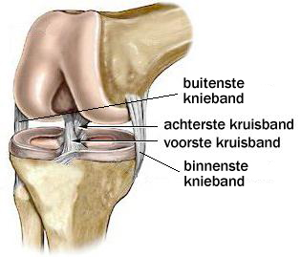
kniebanden
Notes:
Preparaat voorbeeld

Slide 18
Soorten botverbindingen
Onbeweeglijke botverbindingen
Weinig beweeglijke botverbindingen
Beweeglijke botverbindingen; gewrichten

Slide 19
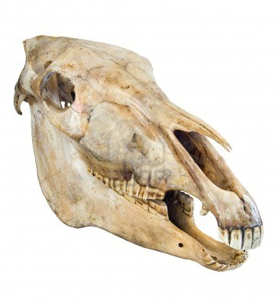
Onbewegelijke botverbinding; platte beenderen schedel, bekken

Slide 20
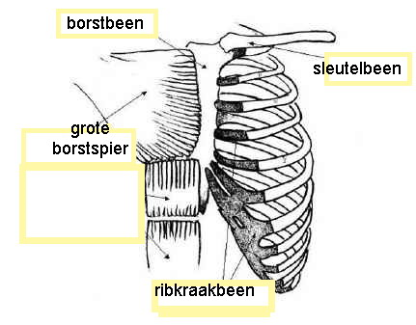
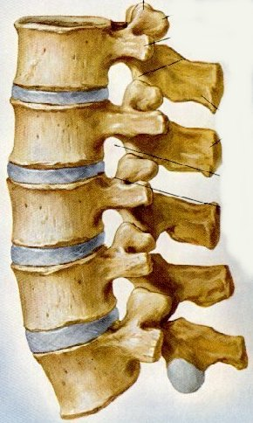
Weinig beweeglijke botverbindingen; verbonden door kraakbeen/ spierweefsel;
Ribben-sternum(=borstbeen)
tussenwervelschijven

Slide 21
Beweeglijke botverbindingen; verbinding d.m.v gewrichten en spieren
Alleen spieren; bv voorpoot hond aan borst; verbinding alleen via spieren
Gewrichten; indeling naar beweging die ze toelaten; kogelgewricht, scharniergewricht, rolgewricht, zadelgewricht
Voorbeelden?

Slide 22
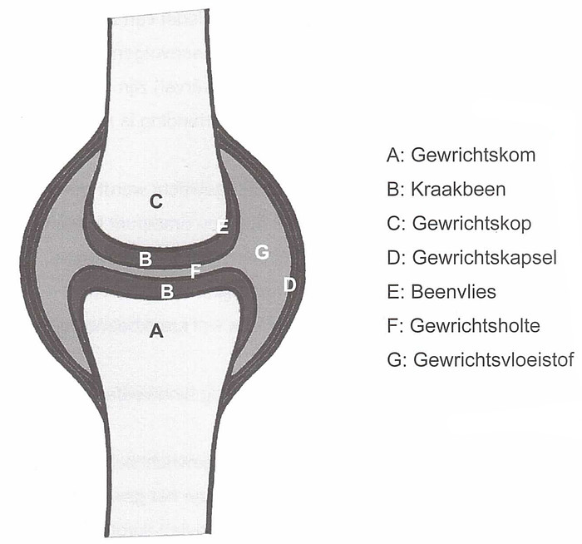
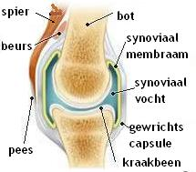
Opbouw gewricht = plaats waar 2 botten bij elkaar komen

Slide 23
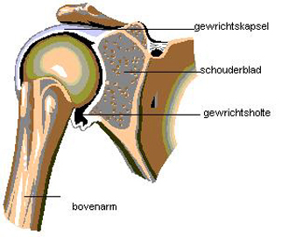
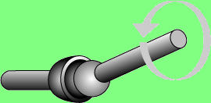
Kogelgewricht schouder

Slide 24
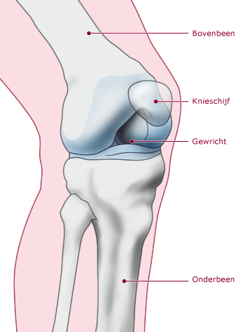
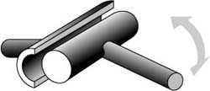
scharniergewricht

Slide 25
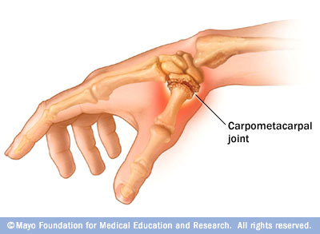
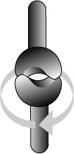
zadelgewricht

Slide 26
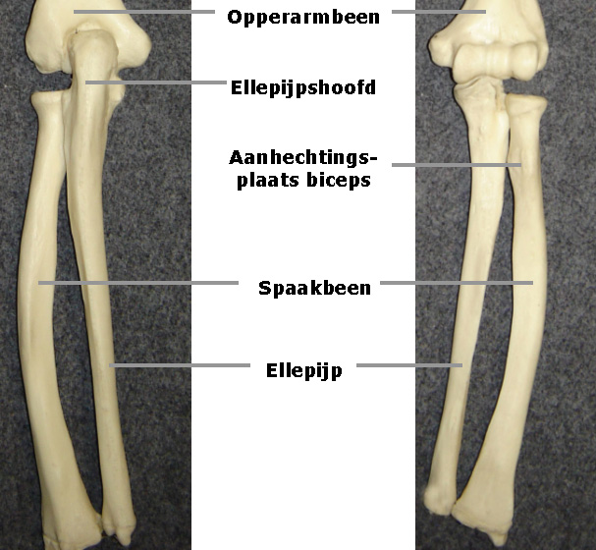
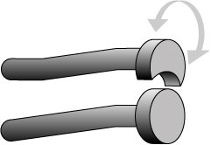
rolgewricht

Slide 27
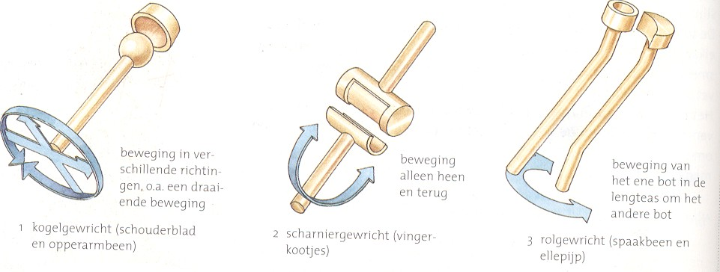

Slide 28
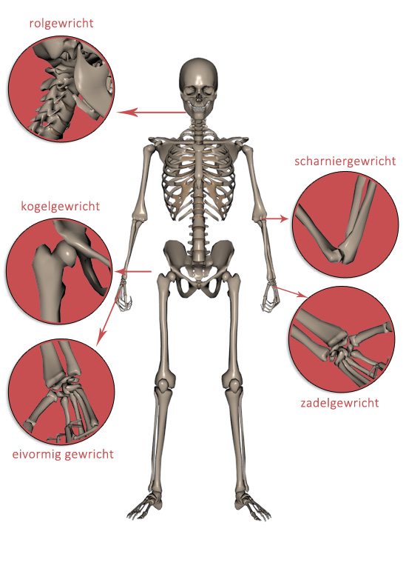

Slide 29
Indeling botten naar groepen met een gezamenlijke functie
Schedel
Wervelkolom
Borstkas
Schoudergordel
Voorpoot
Achterpoot
Bekkengordel

Slide 30
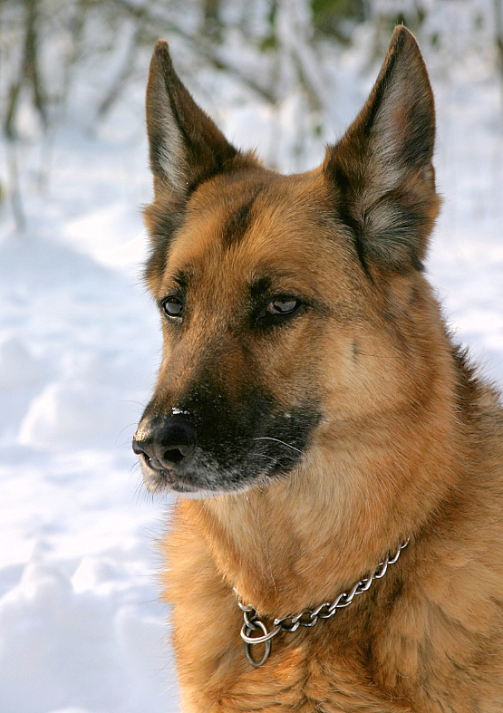
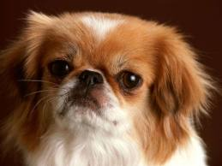
schedel
metacefaal
brachycefaal

Slide 31
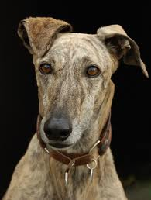
schedel
dolichocefaal

Slide 32
wervelkolom
7 halswervels; bij alle zoogdieren gelijk
13 borstwervels
7 lendenwervels
3 heiligbeenwervels
10-23 staartwervels

Slide 33
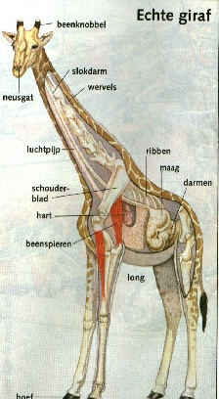
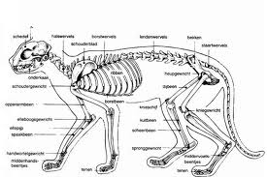
halswervels

Slide 34
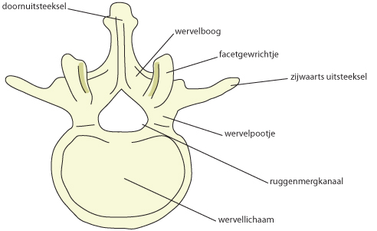
Bouw wervel

Slide 35
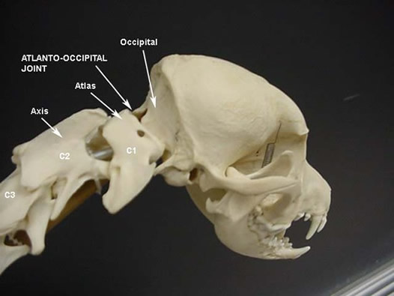
Eerste halswervels hond

Slide 36
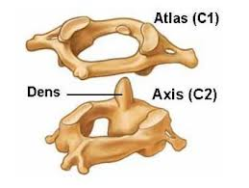
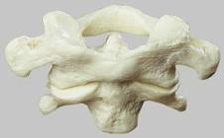
Atlas en draaier

Slide 37
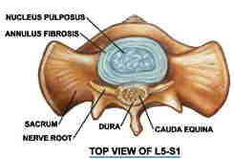
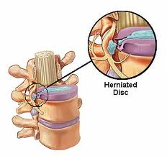
Tussenwervelschijf
hernia

Slide 38
Benoemen botten in nederlands + latijns/ bonuspunten gewrichten
Voorpoot
Achterpoot
Bekken

Slide 39
voorpoot
Schouder=scapula
Opperarmbeen=humerus
Spaakbeen= radius
Ellepijp= ulna
Handwortelbeentjes= ossa carpi
Middenhandsbeentjes= ossa metacarpalia
Tenen= digiti

Slide 40
Benoemen 7 belangrijkste onderdelen van
Voorpoot
Achterpoot
Bekkengordel

Slide 41
achterpoot
Dijbeen= femur
Scheenbeen=tibia
Kuitbeen= fibula
Voetwortelbeentjes= ossi tarsi (tarsus, hak)
Middenvoetbeentjes= metatarsalia
Tenen= digiti
Knieschijf=patella

Slide 42
Bekken
Bekken =pelvis
Darmbeen= os ilium
Zitbeen= os ischium
Schaambeen= os pubis
Heiligbeen= sacrum
Symfysis pelvis
Heupkom=acetabulum

Slide 43
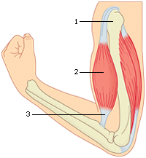
Aanhechtingen spieren aan bot via pees of fascie

Slide 44
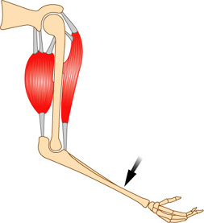
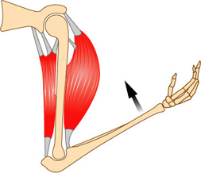
Antagonisten= spieren met een tegengestelde werking
Biceps spant aan
Triceps spant aan

Slide 45
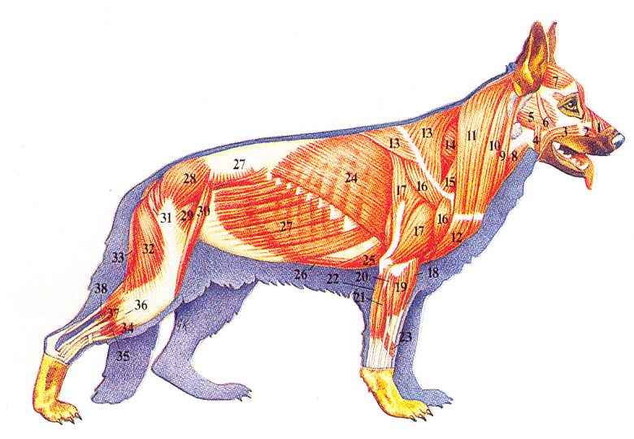
Synergisten = verschillende spieren met dezelfde werking bv de kauwspieren

